Slide 1
PRAKTISI PUBLIC RELATIONS
2019

Slide 2
PERKEMBANGAN PEKERJA PUBLIC RELATIONS
Tahun 2003 terdapat 150.000 pekerja PR di AS.

Slide 3
DI MANA PR BEKERJA?
Perusahaan
Konsultan
Asosiasi/ Yayasan Pendidikan
Pelayanan Kesehatan
Organisasi Sosial dan Amal
Pemerintahan

Slide 4
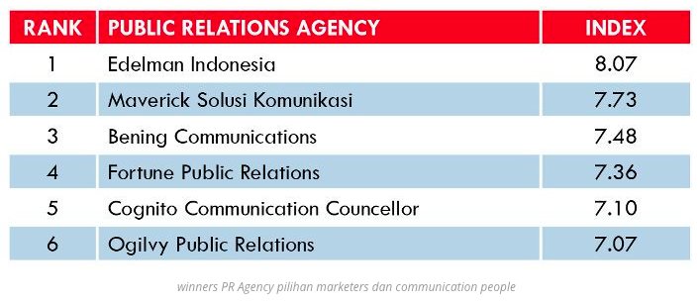
DATA AGENSI PR
Tahun 2012 pertumbuhan konsultan/ agensi PR di Asia Pasifik naik 13,6% unggul dari Amerika dan Eropa.
2012 Indonesia masuk ke dalam Top 10 agensi pertumbuhan bisnis tertinggi di dunia no 2; Fortune PR (pertumbuhan 199%).
Ranking PR Agensi di Indonesia 2015:

Slide 5
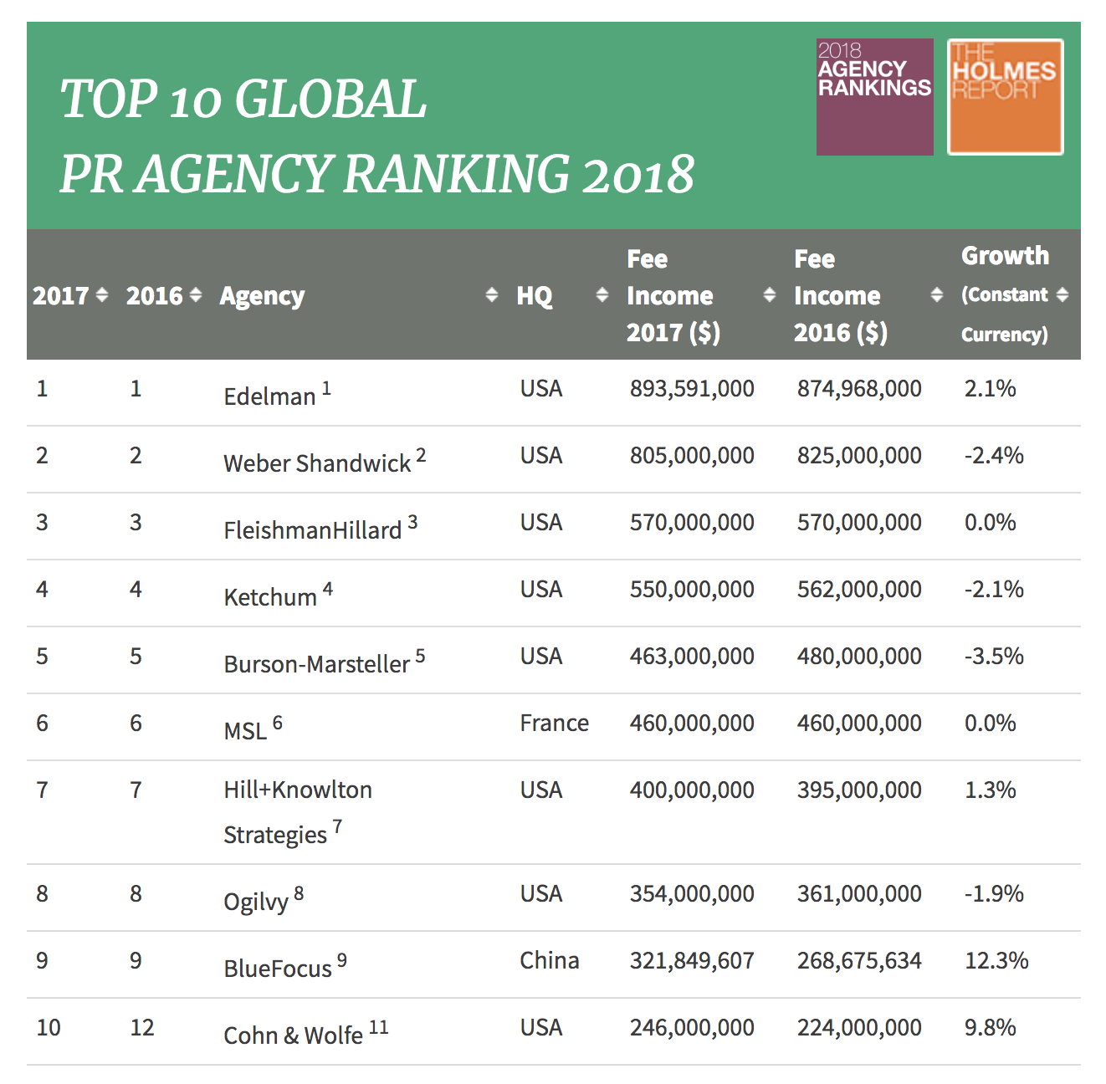
RANKING PR AGENSI DUNIA

Slide 6
“Apakah PR harus wanita?”

Slide 7

THE GLASS CEILING
Terdapat kesenjangan gaji dan adanya diskriminasi (glass ceiling) terhadap wanita dalam PR dalam hal promosi ke manajemen.
Strategi wanita menghindari glass ceiling;
1
Menyusun rencana karier
Memiliki atasan yang perhatian
2
Mengembangkan keahlian manajemen
Berkomunikasi dengan manajer
3
Memiliki standar dan rencana gaji
Menegosiasikan fasilitas perusahaan
Agresif dan tegas

Slide 8
GAJI PR
Besaran tergantung jenis perusahaan
Bidang industri manufaktur dan industri memiliki standar yang lebih besar
Jenis pekerjaan seperti apa yang diselesaikan
Pengalaman di media
Seorang praktisi PR yang enggan disebut namanya menyebutkan, kisaran penghasilan PR di level pemula hingga masa kerja tiga tahun antara Rp 3 juta hingga Rp 5 juta per bulan. Sedangkan penghasilan tingkat senior berkisar Rp 7 juta hingga Rp 12 juta. Di level selanjutnya, penghasilan mereka bisa mencapai puluhan juta per bulan (kontan.co.id, 2012).”

Slide 9
PENDIDIKAN & PELATIHAN PR
S1 dan S2
Pelatihan, Seminar, Konferensi dan Sertifikasi PR
Studi Jurnalisme
Riset Ilmu Sosial
Bersaing dengan lulusan Sastra Inggris dan Bisnis.

Slide 10
PEKERJAAN DAN TUGAS
Menulis dan Mengedit
Menyusun Rilis untuk berita, Feature, Newsletter untuk karyawan, website, media sosial, annual report, naskah pidato, brosur, video/ slide show, artikel, iklan institusi, materi pendukung lainnya.
Media Relations
Mengelola kontak dengan media massa dan merespon cepat permintaan informasi dari media massa
Riset
Manajemen & Administrasi
Konseling
Mengumpulkan informasi tentang opini publik, isu, tren, iklim politik, peraturan perundangan, liputan media, pandangan stakeholder. Mencari database, mendesain riset program, survey/ menyewa perusahaan survey.
Mengelola kerjasama antar divisi; menentukan kebutuhan, prioritas, definisi publik, setting tujuan, strategi taktik, serta menata personel , anggaran, dan jadwal program.
Memberi saran kepada manajemen dan pembuat keputusan.

Slide 11
PEKERJAAN DAN TUGAS
Special Event
Mengelola konfrensi pers, acara untuk publisitas, pertemuan, launching/ grand opening, press gathering, dan acara khusus lainnya
Pidato
Tampil di depan kelompok, mengelola dan melatih orang sebagai juru bicara.
Produksi
Training
Membuat saluran komunikasi meliputi; multimedia, karya seni, tipografi, fotografi, tata letak, desktop publishing, audio video, presentasi audiovisual.
Kontak
Mempersiapkan eksekutif dan juru bicara lain untuk menghadapi media dan tampil di hadapan publik, serta mengembangkan kemampuan menulis dan berkomunikasi.
Bertugas sebagai penghubung dengan media, komunitas, internal, eksternal, dan serta seluruh stakeholder.

Slide 12
Buka Buku hal 42 - 43

Slide 13
PERAN PR
Teknisi Komunikasi
Menulis dan mengedit tulisan PR
Expert Prescriber (Pakar Perumus)
Mendefinisikan masalah
Mengembangkan Website
Menangani kontak media (walaupun terkadang tidak hadir dalam diskusi kebijakan baru/ keputusan manajemen baru)
Mengembangkan program dan tanggung jawab implementasi
Implementasi program
Memiliki otoritas
Diandalkan oleh atasan dalam menangani isu PR

Slide 14
PERAN PR
Fasilitator Komunikasi
Perantara dan mediator antara organisasi dengan publiknya.
Fasilitator Pemecah Masalah
Berkolaborasi dengan manajer lain untuk mendefinisikan dan memecahkan masalah baik ketika masalah belum terjadi, indikasi terjadi, hingga masalah telah terjadi.
Menjaga komunikasi dua arah
Sumber informasi resmi antara organisasi dan publik.
Hal tersebut dilakukan guna meningkatkan kualitas pengambilan keputusan organisasi.

Slide 15
TUGAS PRESENTASI
Pilih satu perusahaan/ organisasi, serta peroleh informasi dari perusahaan/ organisasi tersebut mengenai:
Profil Perusahaan
Profil Divisi Public Relations/ yang menjalankan kegiatan Public Relations.
Fungsi PR pada perusahaan tersebut.
Tugas PR pada perusahaan tersebut.
Peran PR pada perusahaan tersebut

Slide 16
TUGAS
Buat rangkuman untuk diskusi!
PR Internal
  Definisi/ Penjelasan
  Kelebihan
  Kekurangan
  Kerjasama dengan divisi lain
PR Agency
  Definisi/ Penjelasan
  Alasan menyewa agency
  Kelebihan
  Kekurangan
  Biaya

